Slide 1


Государственная программа
Кировской области
«Охрана окружающей среды, воспроизводство и использование природных ресурсов»
итоги за 2025 год
Куратор - Терешков Юрий Игоревич,
заместитель Председателя Правительства Кировской области
Ответственный исполнитель
министерство охраны окружающей среды Кировской области

Slide 2

ИТОГИ ХОДА РЕАЛИЗАЦИИ ГОСУДАРСТВЕННОЙ ПРОГРАММЫ ЗА 2025 ГОД
ОСВОЕНИЕ СРЕДСТВ
(млн.рублей)
Цели государственной программы:
обеспечение защищенности населения от негативного воздействия вод;
повышение уровня экологической безопасности и рациональное использование природных ресурсов;
обеспечение качества окружающей среды в 2030 году на уровне 108,3%.
1690,57
1638,58
2

Slide 3
СВЕДЕНИЯ О ДОСТИЖЕНИИ ПОКАЗАТЕЛЕЙ ГОСПРОГРАММЫ В 2025 ГОДУ
КОЛИЧЕСТВО ПОКАЗАТЕЛЕЙ 27
(100% от плана)
количество видов охотничьих ресурсов, ед.
(план – 102; факт – 102)
Доля гидротехнических сооружений
с неудовлетворительным и опасным уровнем безопасности, приведенных в безопасное техническое состояние, %
объем сброса загрязненных
(без очистки) сточных вод ,
млн. куб. метров
(план – 29,4; факт – 29,4)
(с планируемой тенденцией снижения)
Доля ликвидированных свалок бытовых (коммунальных) отходов от общего количества свалок бытовых (коммунальных) отходов, подлежащих ликвидации, %
(план – 81; факт – 83,8)
Уровень обеспечения минерально-сырьевой безопасности Кировской области в отношении общераспространенных полезных ископаемых по муниципальным образованиям, %
(план – 70; факт – 70 )
3
Notes:
3

Slide 4

Основные результаты реализации государственной программы в 2025 году
Цель
повышение уровня экологической безопасности и рациональное использование природных ресурсов
Задача
уменьшение негативного воздействия отходов на окружающую среду
РЕГИОНАЛЬНЫЙ ПРОЕКТ
«Вода России
(Кировская область)»
РЕГИОНАЛЬНЫЙ ПРОЕКТ
«Экономика замкнутого цикла (Кировская область)»
1. Получено разрешение на строительство КПО «Центральный» и начато его строительство
2. Заключены концессионные соглашения на мусоросортировочные станции в Шабалинском районе и Лузском муниципальном округе
3. Получено положительное заключение ГЭ проектной документации на комплексный объект в Вятскополянском районе. Получено положительное заключение ГЭЭ проектной документации на комплексный объект в Яранском районе
Одобрены к финансированию мероприятия:
Расчистка русла р. Пижмы в г. Советске
(2027 – 2028 годы)
Расчистка озера Ежово в г. Кирове
(2028 – 2030 годы)
доля населения, которому предоставлена коммунальная услуга по обращению с ТКО составляет 98%
4

Slide 5
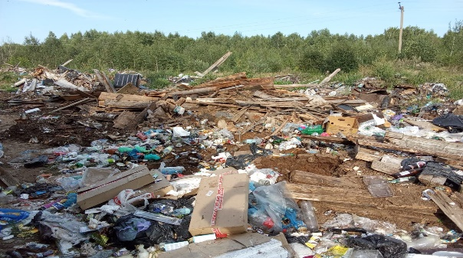
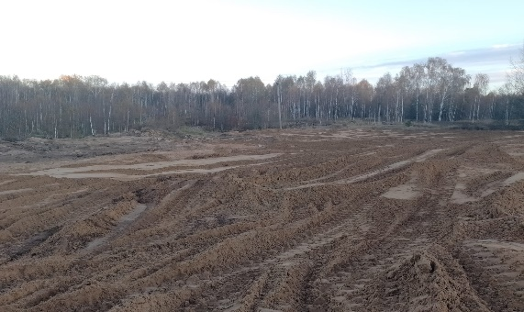
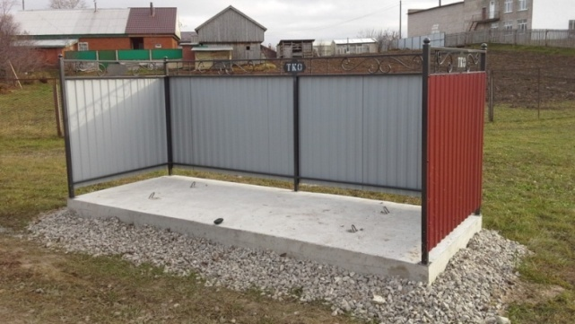
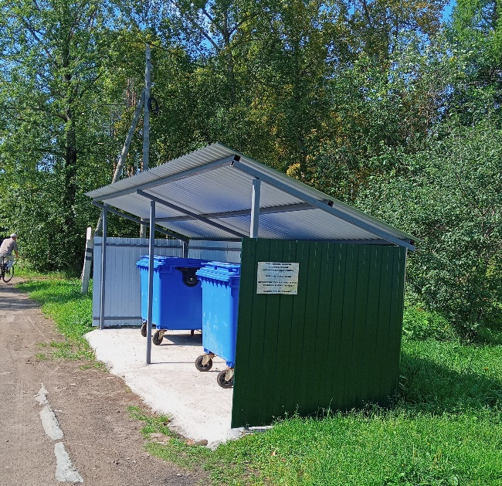
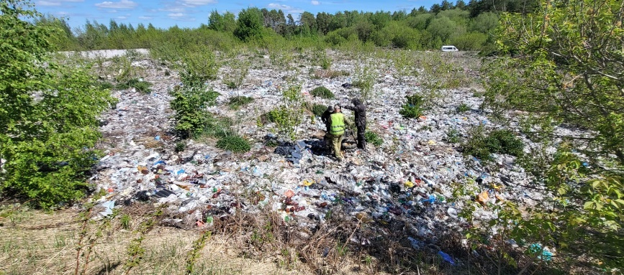
Основные результаты реализации государственной программы в 2025 году
РЕГИОНАЛЬНЫЙ ПРОЕКТ
«Сокращение вредного воздействия отходов производства и потребления на окружающую среду Кировской области»
Ликвидировано 35 поселенческие свалки на территории 14 муниципальных образований
Создано 398 площадок ТКО
до
после
Проектная документация по рекультивации полигона в пгт Лебяжье разработана и одобрена госэкспертизами
8,376943
5

Slide 6

Основные результаты реализации государственной программы в 2025 году
Цель
повышение уровня экологической безопасности и рациональное использование природных ресурсов
Задача
обеспечение охраны окружающей среды и экологической безопасности
Структура ООПТ Кировской области, тыс. га
РЕГИОНАЛЬНЫЙ ПРОЕКТ
«Создание условий для развития особо охраняемых природных территорий и сохранения биологического разнообразия на территории Кировской области»
На основании подготовленных ранее
научных обоснований созданы
охранные зоны 2 памятников природы
регионального значения, а также сведения о
границах 18 охранных зон, созданных в 2024-2025 гг., внесены в ЕГРН.
Разработан комплект материалов к изданию Красной книги Кировской области, на основании которого будет разработан оригинал-макет будущего издания.
Создана ООПТ местного значения в Афанасьевском муниципальном округе – охраняемый природный комплекс «Экологическая тропа здоровья» площадью 50,986 га.
Общая площадь ООПТ составляет 376,567 тыс. га
6

Slide 7
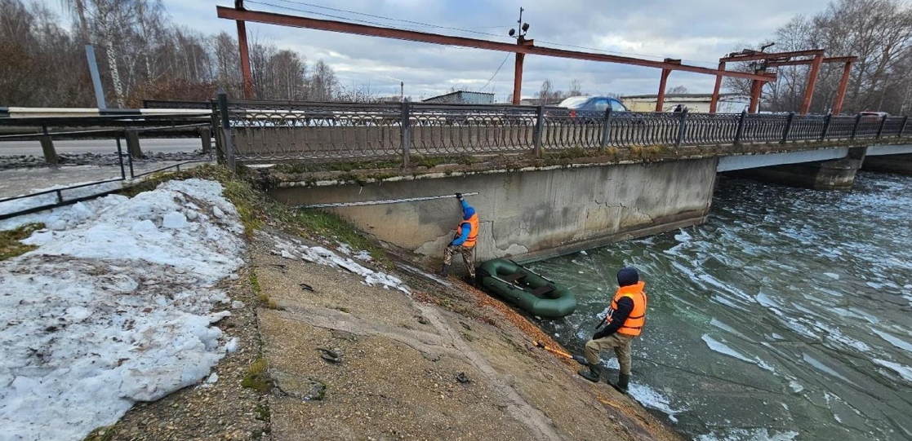
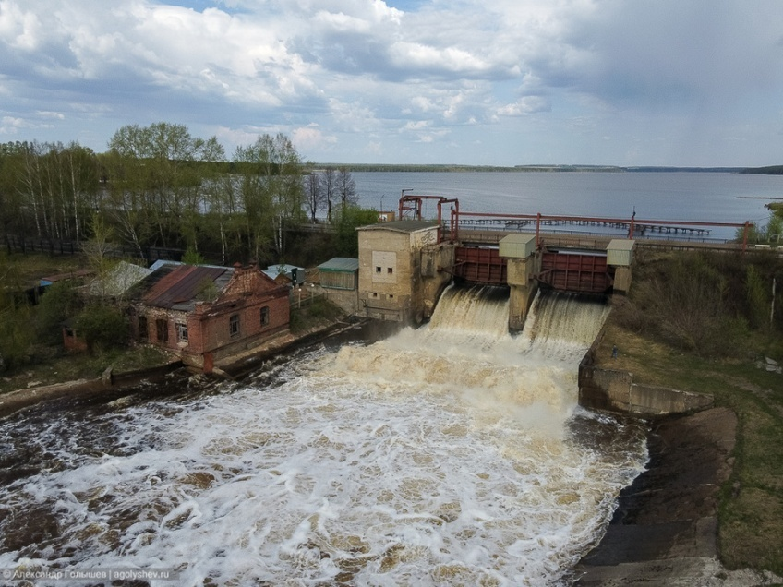
Основные результаты реализации государственной программы в 2025 году
Цель
обеспечение защищенности населения от негативного воздействия вод
Задача
обеспечение безопасной эксплуатации сооружений водохозяйственного комплекса
РЕГИОНАЛЬНЫЙ ПРОЕКТ
«Развитие водохозяйственного комплекса и охрана водных объектов Кировской области»
Разработана проектная документация
«Капитальный ремонт гидроузла
Белохолуницкого водохранилища
в г. Белая Холуница»
Общая стоимость 180,4 млн. руб.
Планируется привлечь средства
ФБ 175,5 млн. рублей
7

Slide 8
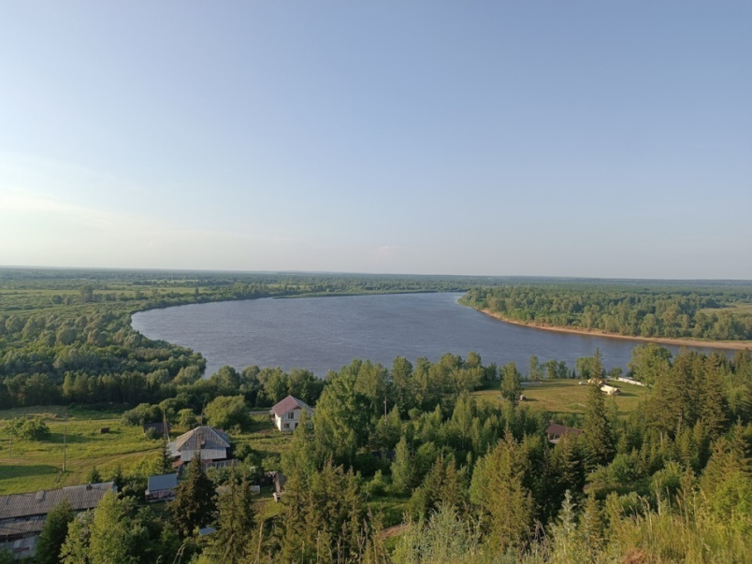
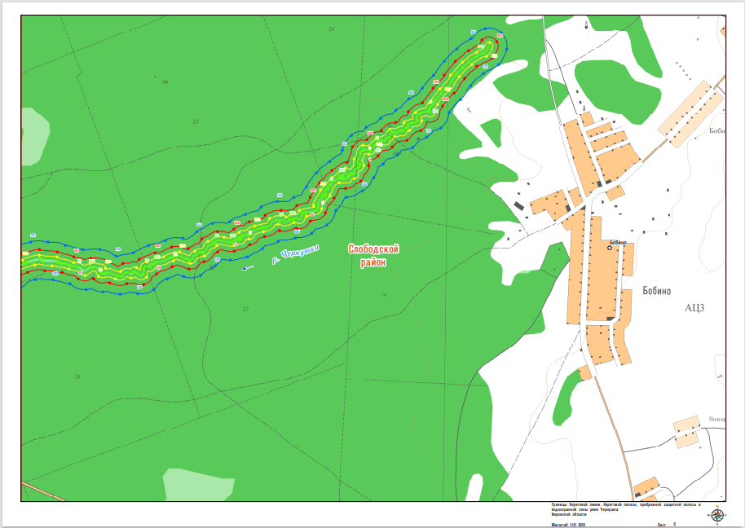
Основные результаты реализации государственной программы в 2025 году
Осуществлены переданные полномочия Российской Федерации в области водных отношений
Определены границы 47 водных объектов общей протяженностью 4,5 тыс. км
Общий объем субвенций 2,88 млн. руб.
8

Slide 9

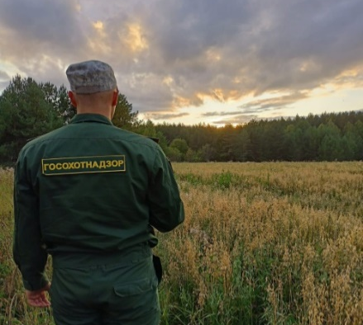
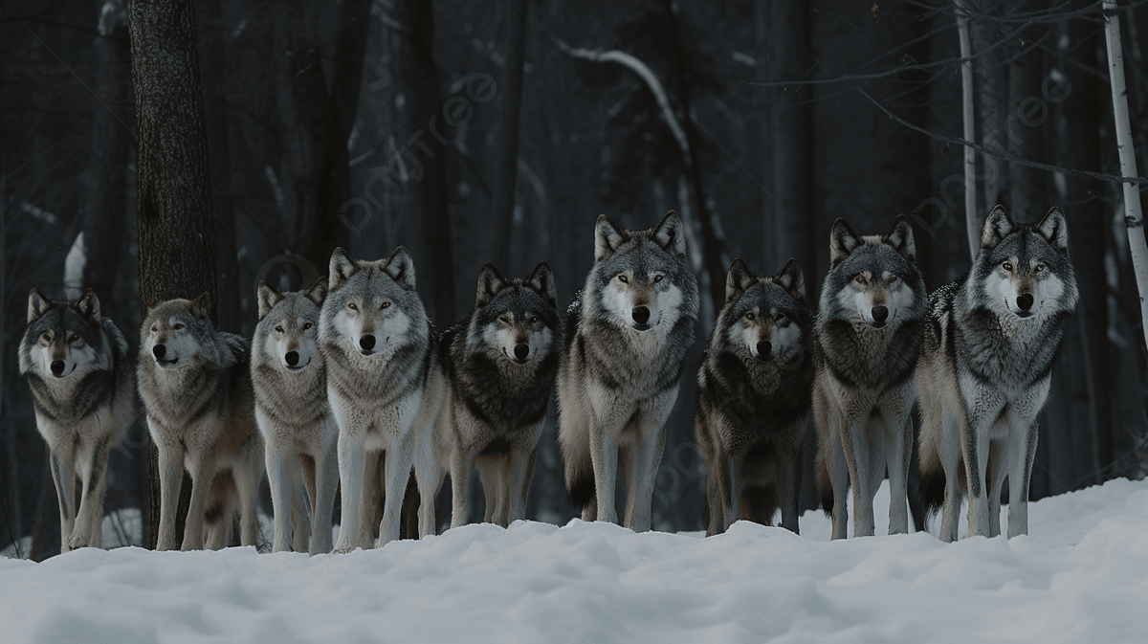
Основные результаты реализации государственной программы в 2025 году
Цель
Повышение уровня экологической безопасности и рациональное использование природных ресурсов
Задача
Обеспечение сохранения, воспроизводства и рационального использования объектов животного мира и среды их обитания
Проведено 2391 контрольно-надзорное мероприятие
Изъято
8 единиц охотничьего оружия
КОМПЛЕКС ПРОЦЕССНЫХ МЕРОПРИЯТИЙ
«Охрана, воспроизводство и рациональное использование объектов животного мира и среды их обитания»
Выявлено 115 нарушений законодательства в области охраны и использования животного мира, охоты и сохранения охотничьих ресурсов
2,7 млн. руб.
выплачено охотникам
за добычу волков в 2025 году
114 охотников получили выплаты
за 184 добытых ими волка
На нарушителей законодательства наложено штрафов на сумму 27 тыс. руб., взыскано штрафов - на 13,8 тыс. руб., предъявлено исков - на 33,0 тыс. руб., взыскано исков - на 33,0 тыс. руб.
Физическим лицам выдано 7134 разрешения на
добычу охотничьих ресурсов в общедоступных охотничьих
угодьях
9

Slide 10
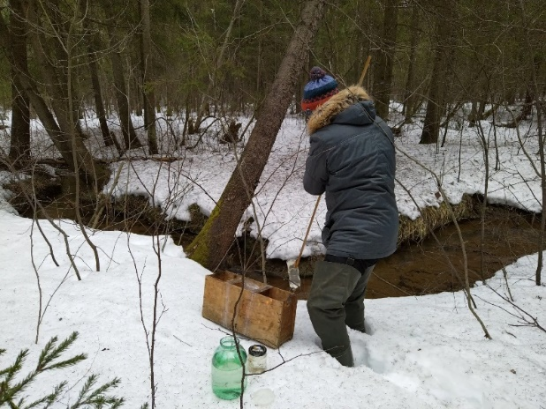
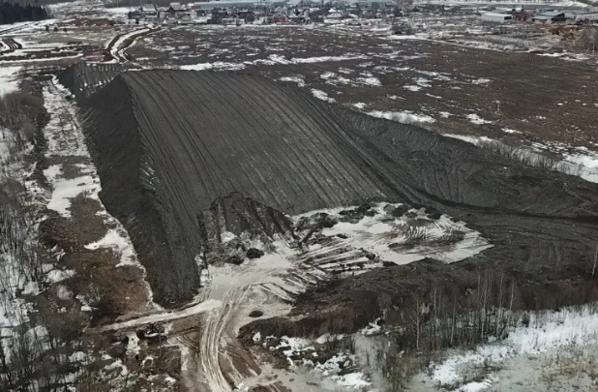
Основные результаты реализации государственной программы в 2025 году
Цель
повышение уровня экологической безопасности и рациональное использование природных ресурсов
Задача
Обеспечение охраны окружающей среды и экологической безопасности
КОМПЛЕКС ПРОЦЕССНЫХ МЕРОПРИЯТИЙ
«Улучшение качества окружающей среды и рациональное природопользование»
Проведено 19 внеплановых проверок
Рассмотрено 121 административное дело, по результатам рассмотрения назначено 53 штрафа на общую сумму 1 623 тыс. рублей
Наложено штрафов 1,6 млн. рублей
Проведено 10 профилактических визитов,
направлено 352 предостережения о
недопустимости нарушения обязательных требований. Итого 362
Предъявлено ущербов, причиненных окружающей среде, на общую сумму
10,5 млн. рублей
10

Slide 11
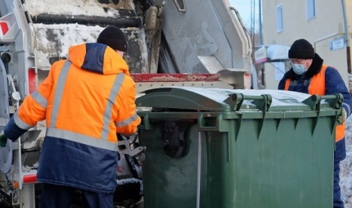
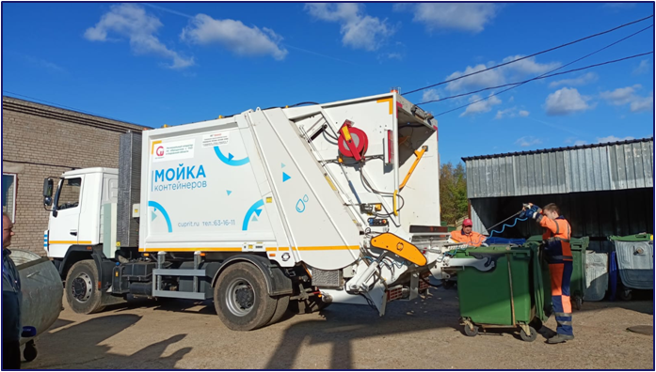
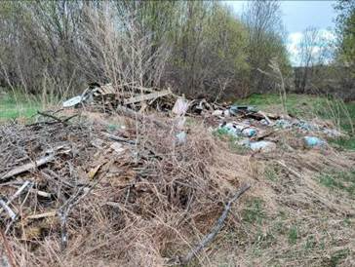
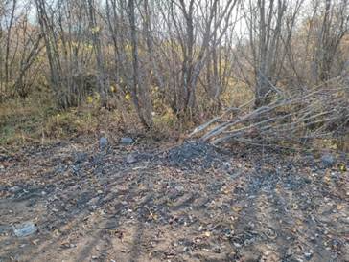
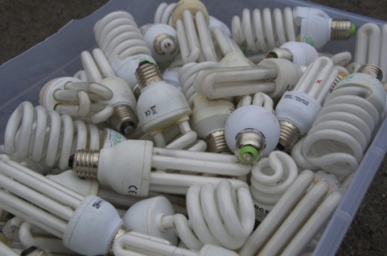


Основные результаты реализации государственной программы в 2025 году
общей площадью 8,376943 га
Выявлено 59 стихийных свалок общей площадью 52,52 тыс. кв. м.
ликвидировано 92 свалки общей площадью
100,33 тыс. кв. м.
Обеспечено транспортирование отходов,
приобретены 3 единицы специализированной техники, закуплено 3198 контейнеров (бункеров)
до
8,376943
Принято 2,5 тонны ртутьсодержащих ламп 1,8 тонны источников малого тока (батареек)
после
11

Slide 12
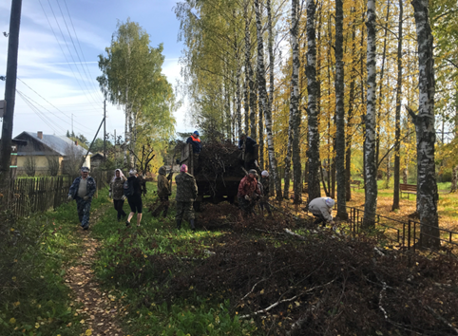
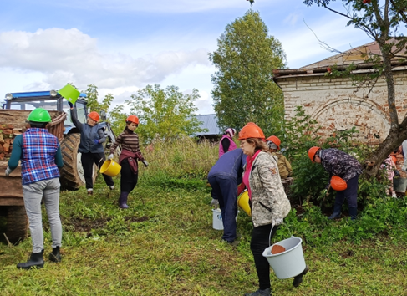
Основные результаты реализации государственной программы в 2025 году
Экологическое образование и просвещение
Подготовлено 1192 информповодов:
32 видео сюжета,
13 радиокомментариев,
38 видеокомментариев,
5 видео-интервью, 3 прямых эфиров
Проведено 3124 субботника вывезено порядка 13 тыс. т мусора
высажено 18 000 деревьев и кустарников, собрано 116 тонн макулатуры, 113 173 жителя приняло участие
12

Slide 13
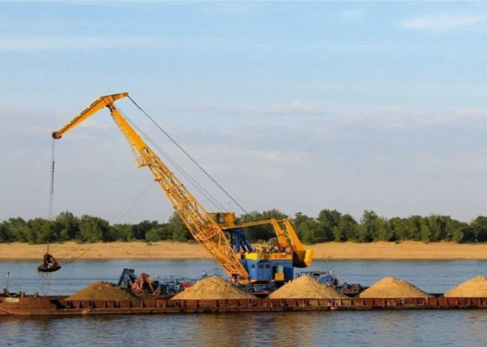
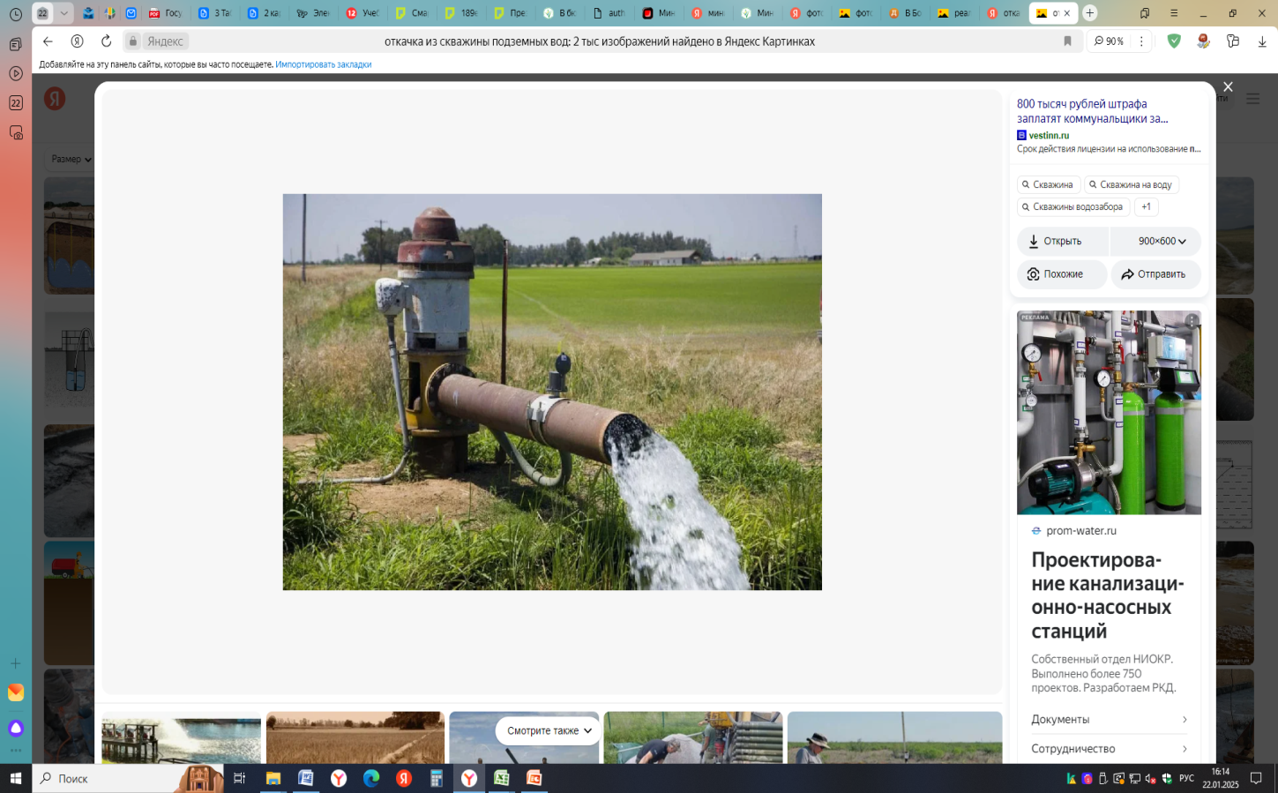
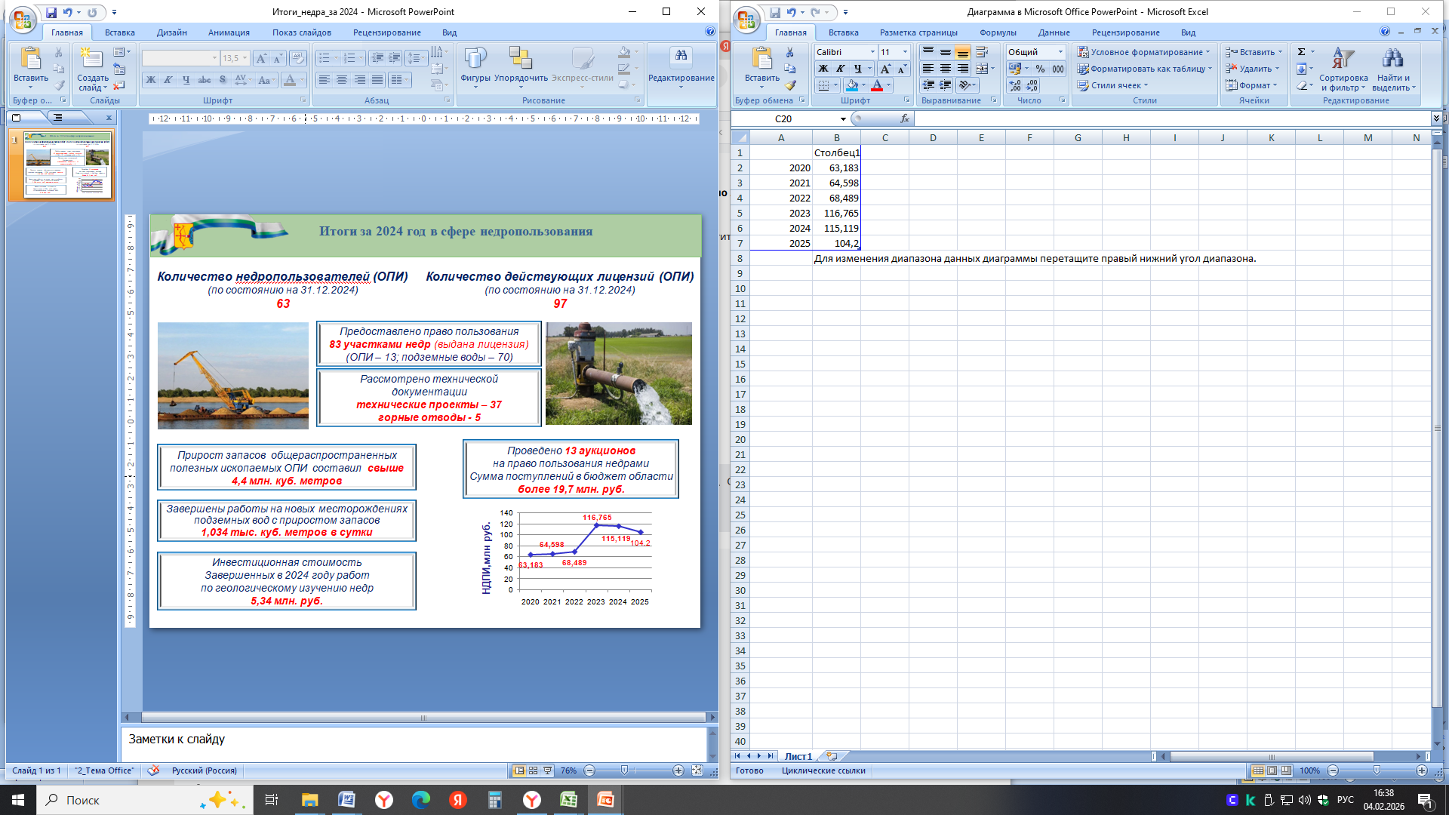
Основные результаты реализации государственной программы в 2025 году
69 недропользователей (ОПИ)
(по состоянию на 31.12.2025)
101 действующая лицензия (ОПИ)
(по состоянию на 31.12.2025)
Предоставлено право пользования 109 участками недр (выдана лицензия)
(ОПИ – 9; подземные воды – 100)
Рассмотрено 32 технических проекта
7 горных отводов
Прирост запасов общераспространенных полезных ископаемых (ОПИ) составил порядка 3,1 млн. куб. метров
Проведено 10 аукционов на право пользования недрами. Сумма поступлений в бюджет области 26,5 млн. рублей
Завершены работы на новых месторождениях подземных вод с приростом запасов 1,13 тыс. куб. метров в сутки
Инвестиционная стоимость завершенных
в 2025 году работ по геологическому изучению недр 5, 55 млн. руб.
13

Slide 14

Министерство охраны
окружающей среды Кировской области
Красноармейская, 17
тел. 27-27-37 (доб.3700)
е-mail: depgreen43@mail.ru
сайт: http://priroda.kirovreg.ru

